Slide 1
Germe : Manager de proximité...
Cette formation proposée par la CPAM de loire Atlantique gràce à Virginie Contrera, membre du groupe Emergence.

Slide 2
Première rencontre avec le groupe juin 2017
Comparaison de la notion de besoin (Maslow, Murray et Schütz)
La quantité d’émotions qui transite dans l’équipe , 1 besoin est toujours privilègié.
Lemanager doit trouver le besoin le + sensible de ses collaborateurs. Les mots, les expressions ont leur importance.Provoquer le dialogue, lui demander,émettre des signaux et voir są réaction. Emettre des idées qui ne sont pas forcément bonnes ou intelligentes.

Slide 3
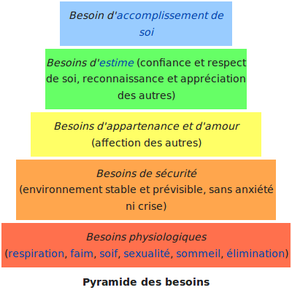
LA pyramide de shultz

Slide 4
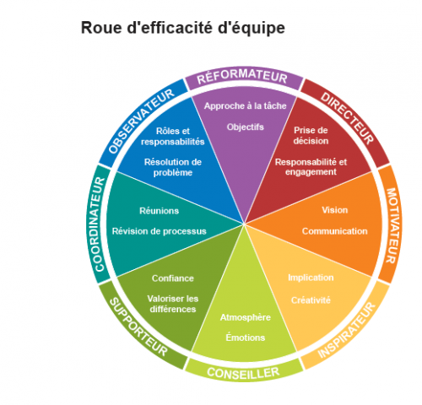
Valider l’engagement de tout le monde (équipe)
Attention à la diffusion de la négativité
Identifier les doutes (et rassurer sur les doutes) Le masque de la fonction
Mesurer la maturité de l’équipe 1→12 mois → 2 ans (selon la date de formation de l’équipe)
Document papier fourni parl’animateur
À intégrer dans le rapport

Slide 5
Diagramme relationnel
Couleur des liens ( verte, rouge, orange)
Verte on se dit les choses (considération)
Orange toutes les informations ne sont pas données, ou dans en sens unique
Rouge: Manque de respect
        Absence de comunication
        Méfiance défiance
        Compétition négative
        Agressif verbalement et/ou physiquement
        Minimum syndical

